Slide 1


Ignite 注目ポイント
全体サマリー & AIエージェント編
Masahiko Ebisuda
@ebi

Slide 2








自己紹介
日本ビジネスシステムズ株式会社
こんな方にオススメ！
企業の情報システム部で働く方
一般ユーザーだけど、コンピューターに興味があって、もっと詳しくなりたい方
Windows, Azure, M365等のMicrosoft関連技術に興味がある方
日本ビジネスシステムズ株式会社 胡田 昌彦(えびすだ まさひこ) Youtube https://youtube.com/@ebibibi
チャンネル登録よろしくお願いします！

Slide 3
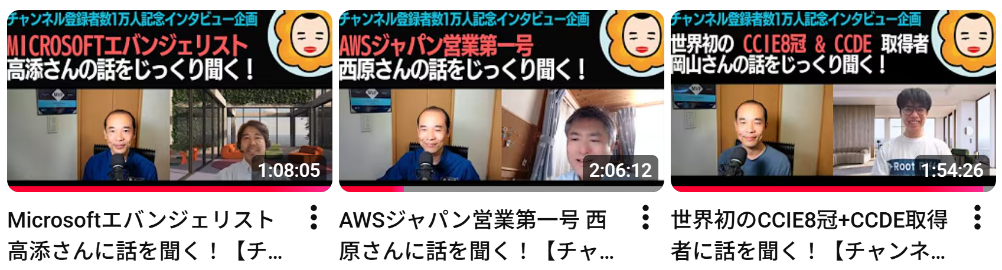
https://youtube.com/@ebibibi

Slide 4
Microsoft Ignite 2025
AI、AIエージェント周りの話ばっかりでしたね

Slide 5
私からは2点
AIエージェント大激増の時代にどうやって管理するか？
AIエージェントにどうやってうまく独自の知識を渡すか？

Slide 6
個人の見解が多く含まれますのでご注意ください…！

Slide 7
AIエージェント大激増の時代に
どうやって管理するか？
Notes:
現場で起きていること
部門ごとにバラバラに
SaaSの中に埋め込まれたエージェント
個人が立ち上げたチャットボット
外注ベンダーが作ったカスタムエージェント
結果として…
誰が作った？
何にアクセスできる？
どこで動いている？
を把握できない "エージェントの野良化" が発生
Microsoft の回答
人間と同じように 「エージェントにもIDを付けて、統合的に管理する」
→ Entra Agent ID / Agent Registry / Agent 365 の登場

Slide 8
人間と同じように
エージェントにもIDをつけて管理する！
Notes:
現場で起きていること
部門ごとにバラバラに
SaaSの中に埋め込まれたエージェント
個人が立ち上げたチャットボット
外注ベンダーが作ったカスタムエージェント
結果として…
誰が作った？
何にアクセスできる？
どこで動いている？
を把握できない "エージェントの野良化" が発生
Microsoft の回答
人間と同じように 「エージェントにもIDを付けて、統合的に管理する」
→ Entra Agent ID / Agent Registry / Agent 365 の登場

Slide 9
Micrsoft Entra Agent ID
Notes:
現場で起きていること
部門ごとにバラバラに
SaaSの中に埋め込まれたエージェント
個人が立ち上げたチャットボット
外注ベンダーが作ったカスタムエージェント
結果として…
誰が作った？
何にアクセスできる？
どこで動いている？
を把握できない "エージェントの野良化" が発生
Microsoft の回答
人間と同じように 「エージェントにもIDを付けて、統合的に管理する」
→ Entra Agent ID / Agent Registry / Agent 365 の登場

Slide 10
これまでもEntra IDが中心
ユーザー
アプリケーション
デバイス
エージェント
そこに、各種サービスがぶら下がる

Slide 11
Microsoftエコシステム内のエージェントなら自動管理
非Microsoftエコシステムのエージェントも管理対象

Slide 12
Agent 365
AIエージェントのコントロールプレーン

Slide 13
Agent 365
登録 | 組織内で使用されているすべてのエージェント (エージェント ID 付きエージェント、自身で登録したエージェント、シャドウ エージェントを含む) の完全な一覧を取得します。
制御 | エージェントを管理下に置き、必要なリソースのみにアクセスを制限します。 リスクベースの条件付きアクセス ポリシーを使用してエージェントの侵害を防止します。
視覚化 | エージェント、人、データ間のつながりを探ります。 エージェントの動作とパフォーマンスをリアルタイムで監視し、組織への影響を評価します。
相互運用 | エージェントにアプリとデータを提供し、人間とエージェントのワークフローを簡素化します。 これらを Work IQ に接続して、業務プロセスにオンボードする作業のコンテキストを提供します。
セキュア | エージェントを脅威から保護し、エージェントを標的とした攻撃を検知して修復します。 エージェントが作成して使用するデータを、過剰な共有、リーク、危険なエージェントの動作から保護します。

Slide 14
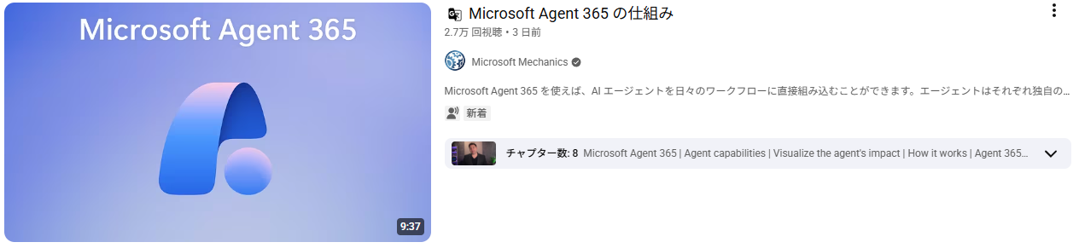
概要をざっと理解するのにお勧め
https://www.youtube.com/watch?v=yWwYLbMvc3s

Slide 15
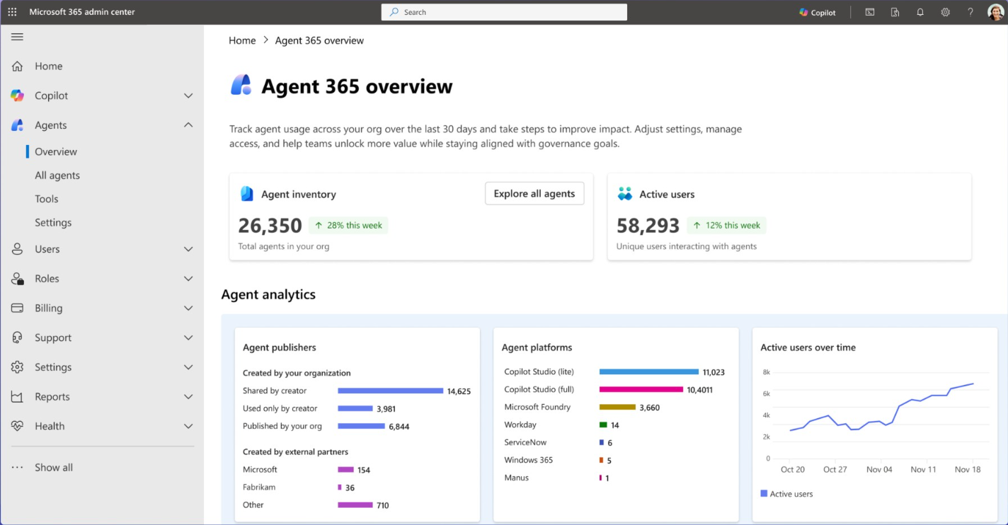
出典: Microsoft Entra: What's New in Secure Access on the AI Frontier https://techcommunity.microsoft.com/blog/microsoft-entra-blog/microsoft-entra-what%E2%80%99s-new-in-secure-access-on-the-ai-frontier/4468732

Slide 16
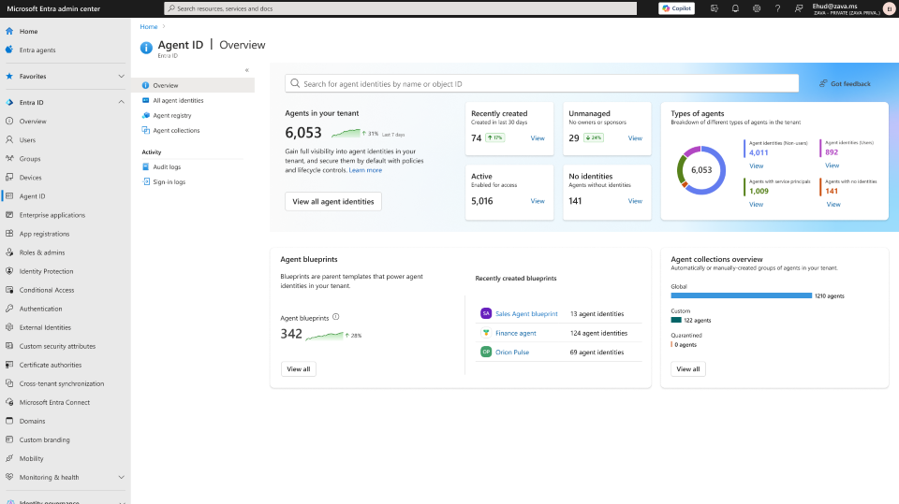
出典: Microsoft Entra: What's New in Secure Access on the AI Frontier https://techcommunity.microsoft.com/blog/microsoft-entra-blog/microsoft-entra-what%E2%80%99s-new-in-secure-access-on-the-ai-frontier/4468732

Slide 17
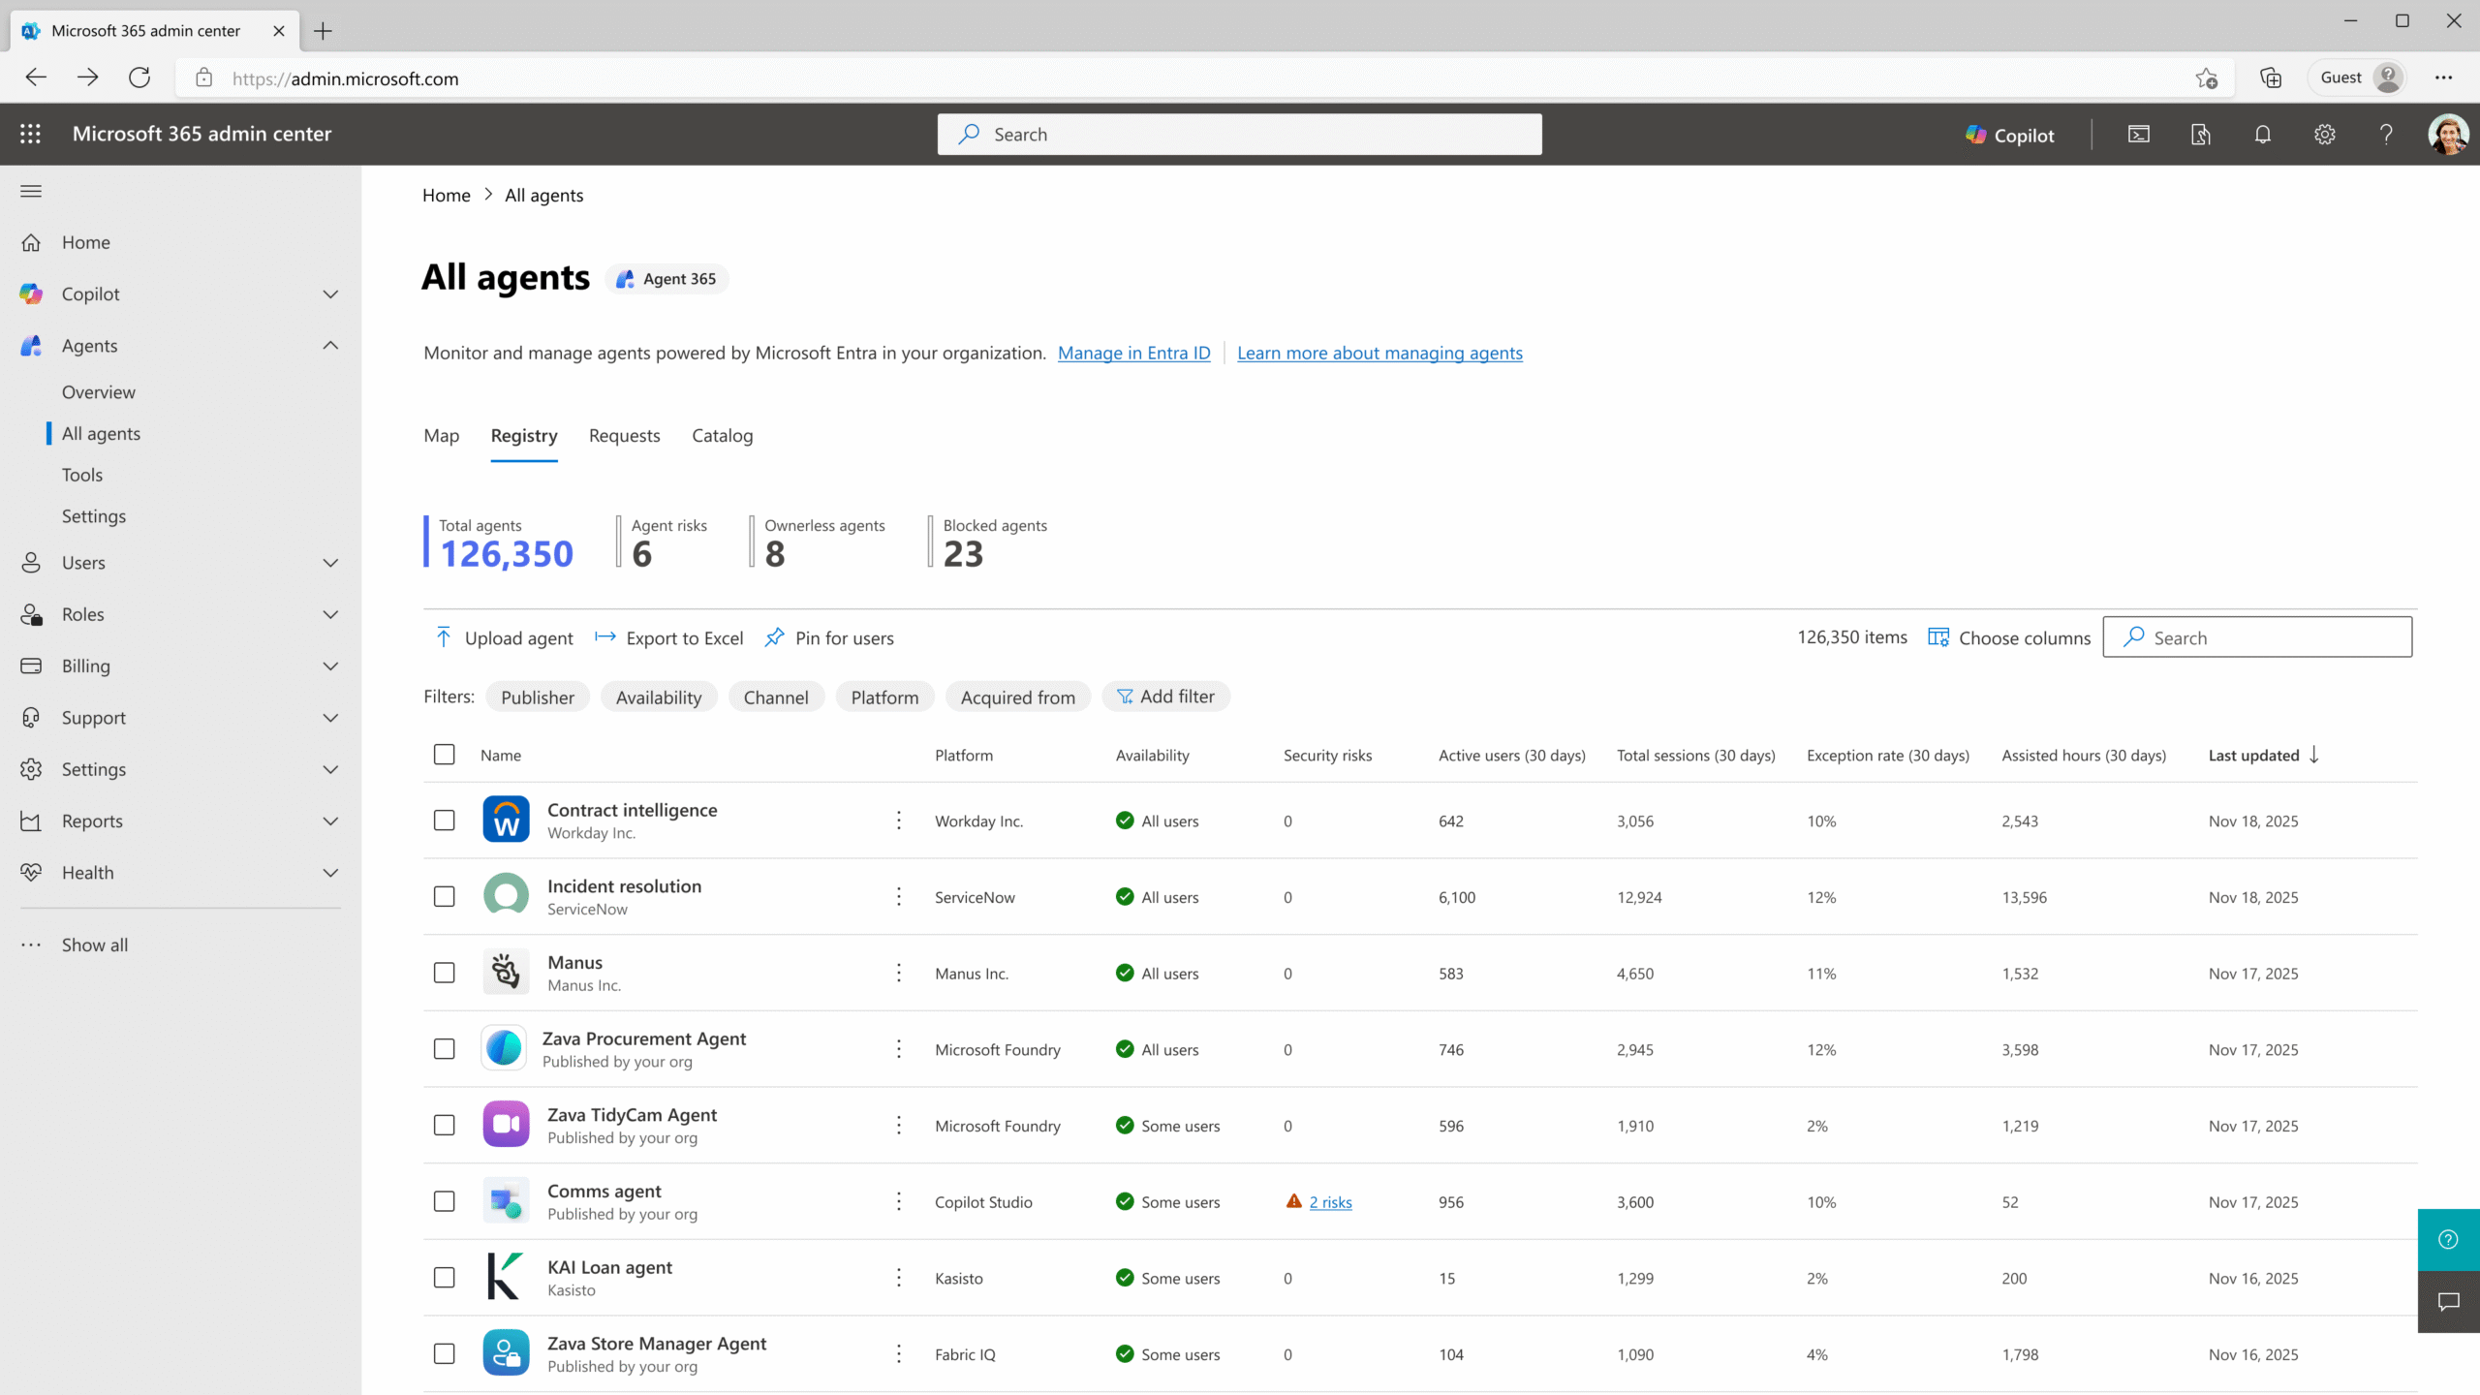
出典: Microsoft Entra: What's New in Secure Access on the AI Frontier https://techcommunity.microsoft.com/blog/microsoft-entra-blog/microsoft-entra-what%E2%80%99s-new-in-secure-access-on-the-ai-frontier/4468732

Slide 18
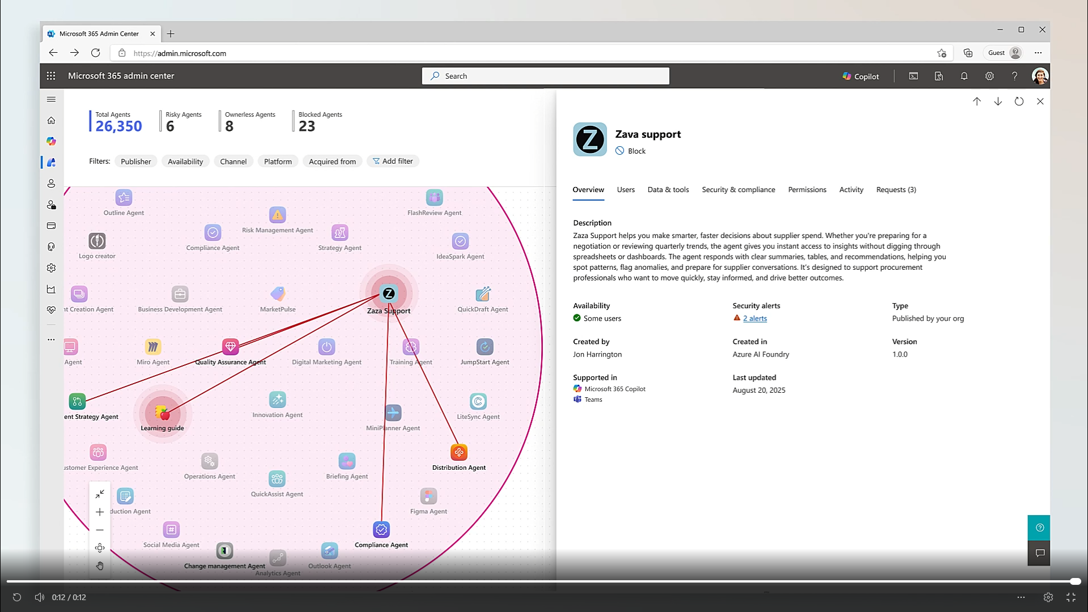
出典: Microsoft Entra: What's New in Secure Access on the AI Frontier https://techcommunity.microsoft.com/blog/microsoft-entra-blog/microsoft-entra-what%E2%80%99s-new-in-secure-access-on-the-ai-frontier/4468732

Slide 19
エージェントセキュリティ全体像
Entra Agent ID / Agent Registry
すべてのエージェントに ID を付与してカタログ化
存在・権限・所有者・利用状況を可視化
Agent 365
エージェント全体のポリシー中枢 / コントロールプレーン
どのエージェントが、どのデータに、どうアクセスできるかを制御
条件付きアクセスのエージェント拡張
Microsoft Purview
機密データを含むプロンプトや応答を検出・ブロック
Entra Internet Access / AI Prompt Shield
プロンプトインジェクションや悪意あるサイトへの接続を ネットワークレベルでブロック
Security Copilot
SOC/IT/コンプラ担当者向けの 「エージェント管理のCopilot」

Slide 20
エージェントは
作って使うだけでなく
“運用・監視・防御”まで含めて設計する時代
クラウド上で動くエージェントも
オンプレミスで動くエージェントも

Slide 21
Agent 365を使わなくても何かしらでやらないといけない

Slide 22
管理者の方へ
「あれこれ禁止」は悪手の可能性高し
※個人的な見解です

Slide 23
禁止するとむしろシャドーエージェント化し、事態悪化の恐れ
Microsoft Entra IDレベルで乱立の恐れあり (※過去の問題の再来)

Slide 24
2. AIエージェントにどうやってうまく独自の知識を渡すか？

Slide 25
LLMはいろいろなことを学習済み
でも、組織のことは独自に教えないといけない

Slide 26
ファインチューニング…よりも組織の情報をうまく動的に渡す方法が主流

Slide 27
Microsoft Ignite 2025
で新しく登場した3つの「IQ」
Work IQ, Foundry IQ, Fabric IQ

Slide 28
誤解を恐れずにいえば、これらは全部広義のRAG

Slide 29
よくある誤解
RAG ＝ ベクトルストアにドキュメントを突っ込んで検索してプロンプトに貼り付ける
本質
RAG ＝ 事前に構築したデータ構造から、必要な情報を取得してプロンプトを組み立てる
「データ構造」は何でもよい
- ベクトルDB（埋め込み検索）
- グラフDB（関係性の検索）
- RDB / SQL（構造化データ）
- API呼び出し（リアルタイムデータ）
- ファイルシステム / SharePoint / Graph …

Slide 30
なんか色々と頑張って情報をかき集めてくる
→エージェンティックRAG

Slide 31
Foundry IQがRAGの進化系の位置づけ色々と自分で頑張ってたところを超楽にしてくれる
Notes:
L2 = 「検索結果の再ランキング層」
L3 = 「集約＋追加スコアリング／分類（＝より“賢い”フィルタリング層）」
そのために、図の上にある 「Fast custom-tuned SLM」 や L3 classifier が使われる

Slide 32
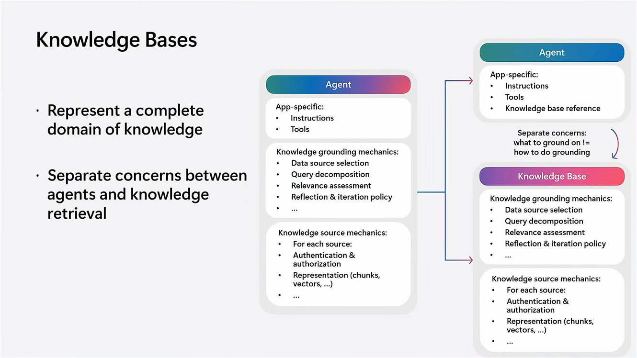
引用元：Foundry IQ: the future of RAG with knowledge retrieval and AI Search | BRK196 - YouTube https://www.youtube.com/watch?v=slDdNIQCJBQ
Notes:
L2 = 「検索結果の再ランキング層」
L3 = 「集約＋追加スコアリング／分類（＝より“賢い”フィルタリング層）」
そのために、図の上にある 「Fast custom-tuned SLM」 や L3 classifier が使われる

Slide 33
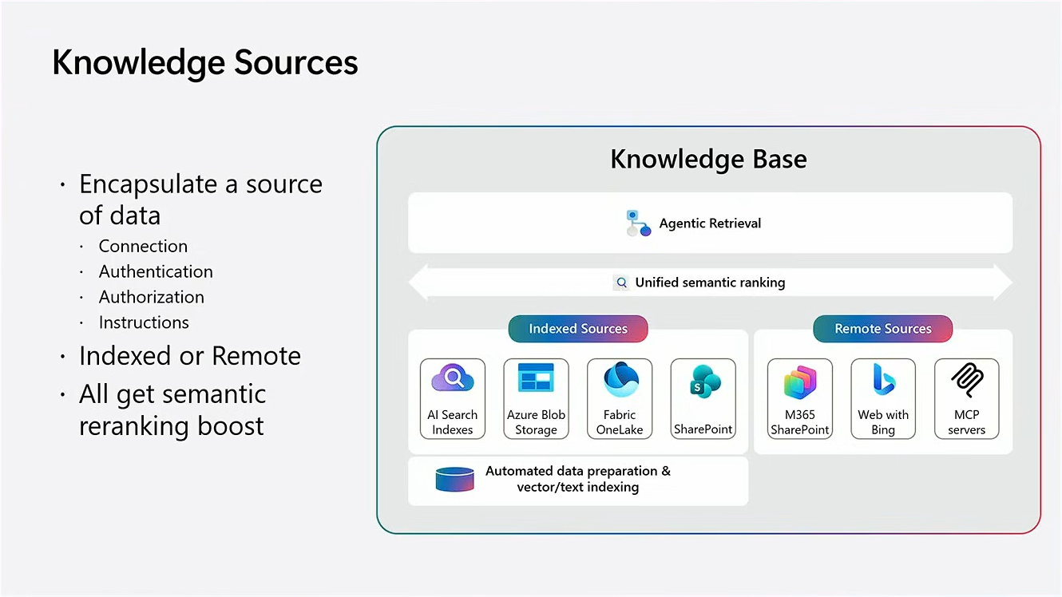
引用元：Foundry IQ: the future of RAG with knowledge retrieval and AI Search | BRK196 - YouTube https://www.youtube.com/watch?v=slDdNIQCJBQ
Notes:
L2 = 「検索結果の再ランキング層」
L3 = 「集約＋追加スコアリング／分類（＝より“賢い”フィルタリング層）」
そのために、図の上にある 「Fast custom-tuned SLM」 や L3 classifier が使われる

Slide 34
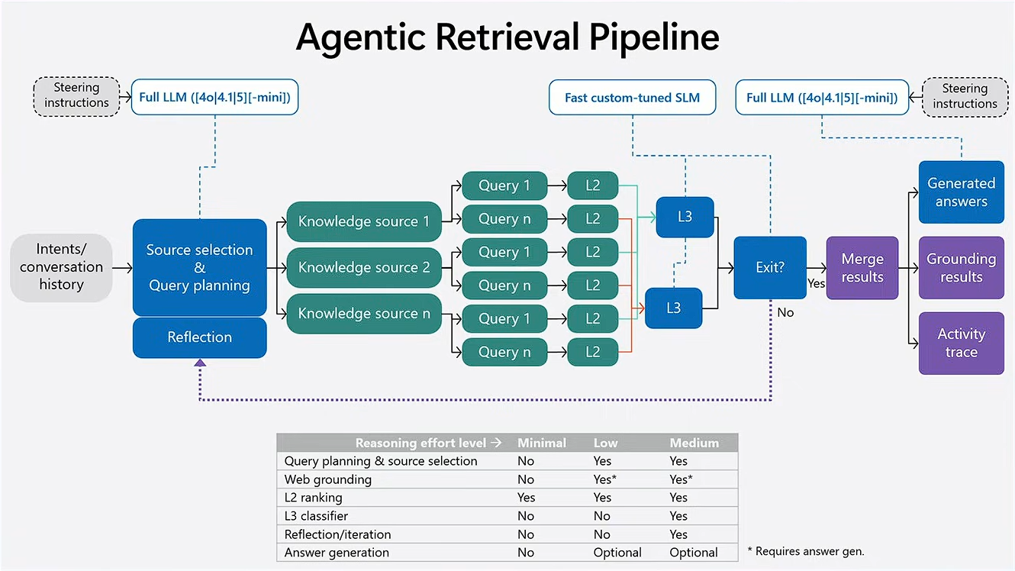
引用元：Foundry IQ: the future of RAG with knowledge retrieval and AI Search | BRK196 - YouTube https://www.youtube.com/watch?v=slDdNIQCJBQ
Notes:
L2 = 「検索結果の再ランキング層」
L3 = 「集約＋追加スコアリング／分類（＝より“賢い”フィルタリング層）」
そのために、図の上にある 「Fast custom-tuned SLM」 や L3 classifier が使われる

Slide 35
3つのIQの概要
領域ごとに最適化されたインテリジェンス層
IQ | 対象領域 | 関連サービス | 一言で言うと
Work IQ | 人と組織の仕事 | Microsoft 365 Copilot / Graph | 「あなたと会社の"仕事の文脈"を理解する
Fabric IQ | ビジネスデータ | Microsoft Fabric / OneLake / Power BI | 「会社のデータ」を意味づける
Foundry IQ | エージェント向け企業ナレッジ | Azure AI Foundry / AI Search | 「企業の知識ベース」を統合し、エージェントに届ける

Slide 36
AIエージェントが
いかに取得しやすいようにデータを保持しておくか
場所？形式？インターフェース？
エージェントの形にしておくのもあり
オンプレミスのデータはどうする？

Slide 37
Microsoftにのっかるもよし
独自に作成するもよし
面白い時代ですね！

Slide 38
以上です、ありがとうございました！

